Slide 1
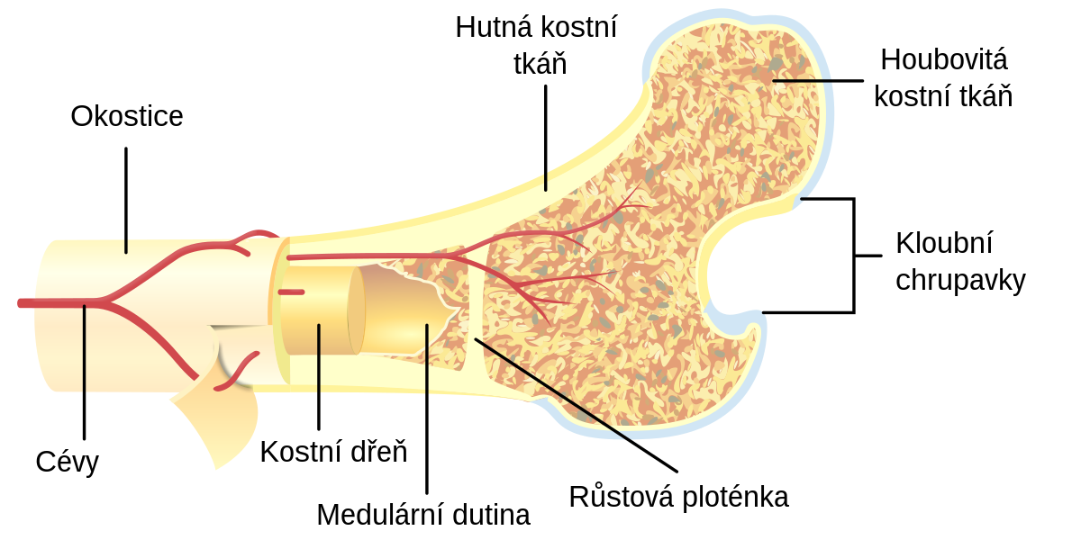
Periost
bp4833 Kineziologie, algeziologie a odvozené techniky diagnostiky a terapie 3
Mgr. Zuzana Kršáková, Mgr. Kateřina Honová

Slide 2
Periost
základní krycí a růstová funkce
hlavním úkolem této tenké bělavé vazivové blány je zásobování kostní tkáně kyslíkem a živinami. Z tohoto důvodu okostice obsahuje hustou síť krevních cév a nervů
její citlivost oproti zbývajícím kostním vrstvám se projevuje zejména při zlomeninách, kdy při přerušení nervů dochází k silnému nociceptivnímu dráždění a vjemu bolesti
vyskytuje se na povrchu všech typů kostí. Výjimkou jsou místa, kde dochází k úponu svalů, a ve styčných plochách kloubů, kde je tato tenká blána nahrazena chrupavkou.

Slide 3
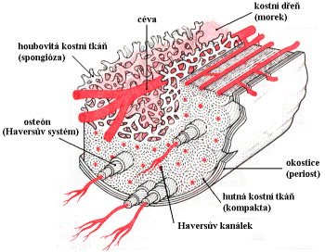
Periost
https://www.kme.zcu.cz/kmet/bio/ksstavba.php

Slide 4
Periost
vznik bolestivých bodů na periostu je úzce spjat s ostatními funkčními poruchami
silné řetězení na trigger pointy svalů, které se do místa upínají a fasciemi, které přes dané místo probíhají
příčina vzniku je neekonomicky pracující sval, který dlouhodobě irituje úpon, či dysfunkce ve fasciálním řetězci
nutné je zjistit, proč ke vzniku dochází, nestačí jej pouze lokálně ošetřit!
léčba kauzální vs. symptomatická

Slide 5
Příklady periostových bodů
kostrč syndrom kostrče a pánevního dna, ozřejmění S - reflexem a dalšími testy (palpačně)
hlavička fibuly – bolestivost ventr. strany je spojena s dysfunkcí fibulárních svalů, dorzální strany s hamstringy
hrana tibie – shin splints (nyní spíše MTSS)
tuberositas tibiae - např. Osgood Schlatter, jumper´s knee
hlavička radia – epicondylagie
Notes:
Morbus Osgood-Schlatter známá také jako osteochondróza nebo trakční apophysitida je neúrazové poranění místa úponu šlachy čtyřhlavého svalu stehenního (musculus quadriceps femoris) na holenní kost. Místo úponu nazývané tuberositas tibiae je pokryté chrupavčitou tkání, která během dospívání osifikuje (mění se v kostní tkáň). Během růstového spurtu, u chlapců okolo 12-14 let a u dívek okolo 10-12 let, dochází k prodlužování kostí a zvyšování napětí šlachy čtyřhlavého svalu stehenního. Tahem šlachy dochází k mikrovaskulárnímu natržení ještě ne zcela osifikované drsnatiny holenní kosti. V závislosti na natržení této části kosti zde dochází k rozvoji zánětu, který se projevuje:
otokem
zčervenání v oblasti kolenního kloubu
zvýšením místní teploty
bolestí v oblasti kolenního kloubu
Zvyšování tahu šlachy dochází při aktivitách vyžadující opakované kontrakci čtyřhlavého svalu

Slide 6
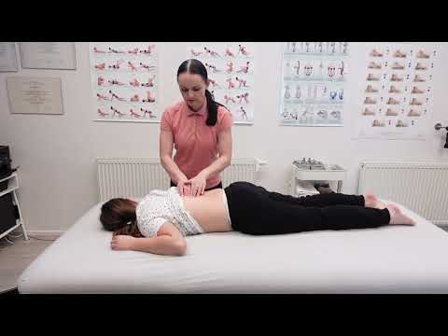
Kostrč
palpační ošetření viz základy diagnostiky (pánev)
S-reflex
Notes:
Jednoduchým testem jsou i funkční testy v oblasti páteře, například tzv. „S reflex“, kdy fyzioterapeut klientovi ležícímu na břiše tzv. „přebrnkne“ přes svaly podél páteře. Pokud je dysbalance v oblasti pánevního dna, dojde k současnému souhybu (elevaci) pánve.
ZDROJ: https://fyzioklinika.cz/poradna/clanky-o-zdravi/10-mobilizace-kostrce

Slide 7
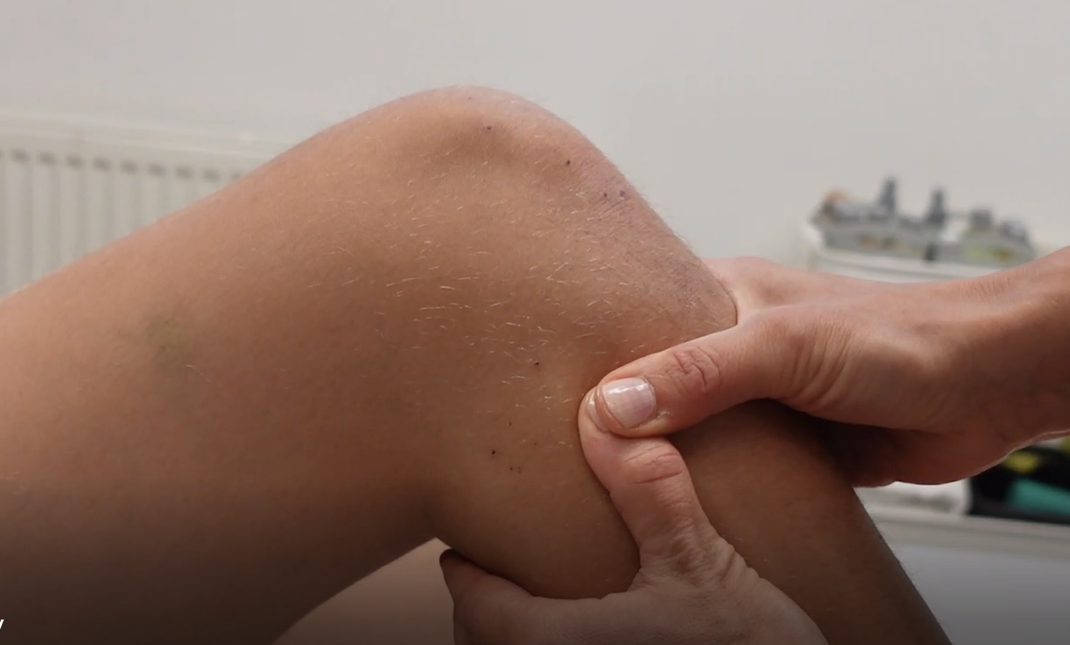

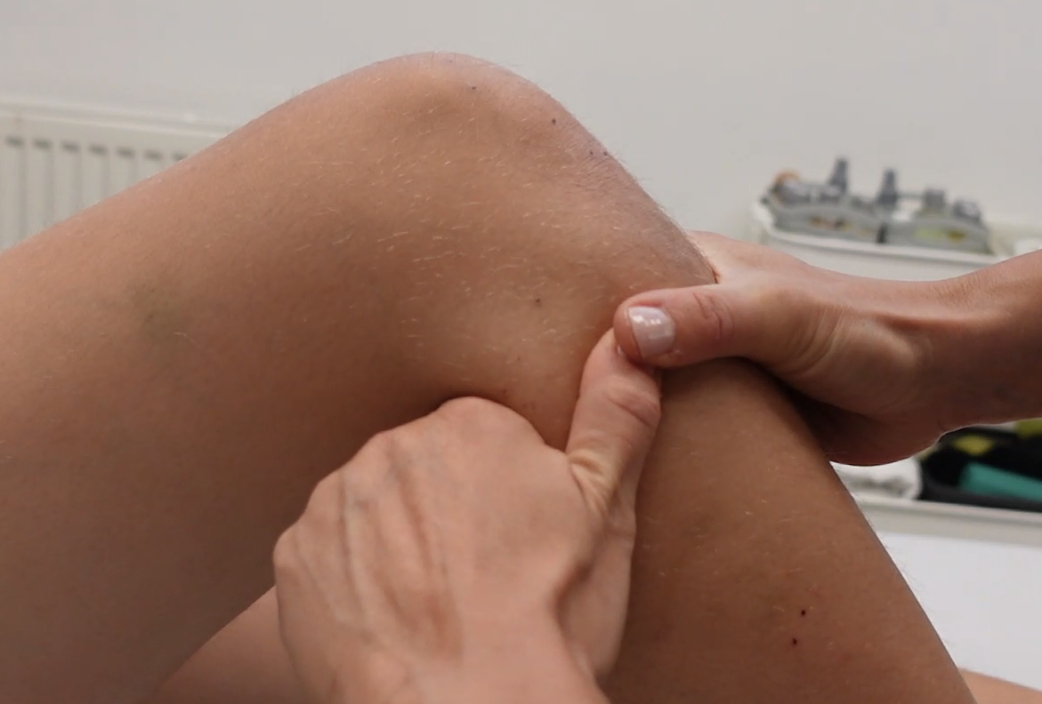

Hlavička fibuly
pružení ventrální / dorzální
při omezení ventrálního pružení a citlivosti za zadní straně hlavičky ošetřujeme hamstringy
při omezení dorzálního pružení a citlivosti na přední hraně hlavičky ošetřujeme fibulární svaly (technika běhu!)

Slide 8
Hrana tibie
palpační citlivost většinou střední třetiny hrany tibie (může být med. i lat.)
často vázána na blokádu hlavičky fibuly, TrPs v tib. anterior nebo (i) fibulárních svalech
souvislost s technikou odvalu chodidla, stavem klenby a aktivitou prstců (klinicky vhodné zkontrolovat propriocepci chodidla – Véleho test, testy se zavřenýma očima, balance apod.)
shin splints-zánět okostice (MTSS = Medial Tibial Stress Sy)

Slide 9
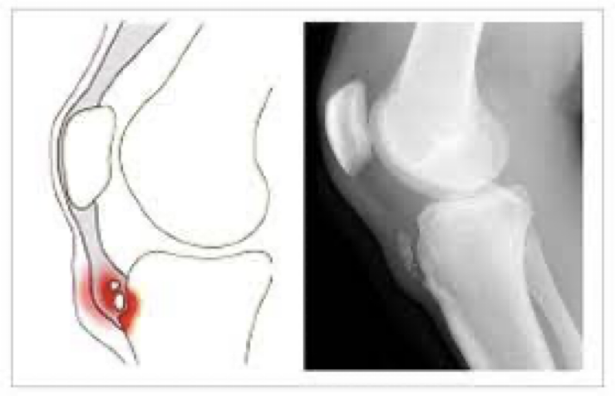
Tuberositas tibiae
m. Osgood-Schlatter – typicky vázán na růst, v dospělosti se setkáváme s pacienty s dg. jumper´s knee
úponové přetížení lig. patelae (PROČ! nutná diagnostika)
Zdroj: https://www.researchgate.net/figure/Illustration-of-the-typical-features-of-Osgood-Schlatter-disease_fig1_360973515

Slide 10
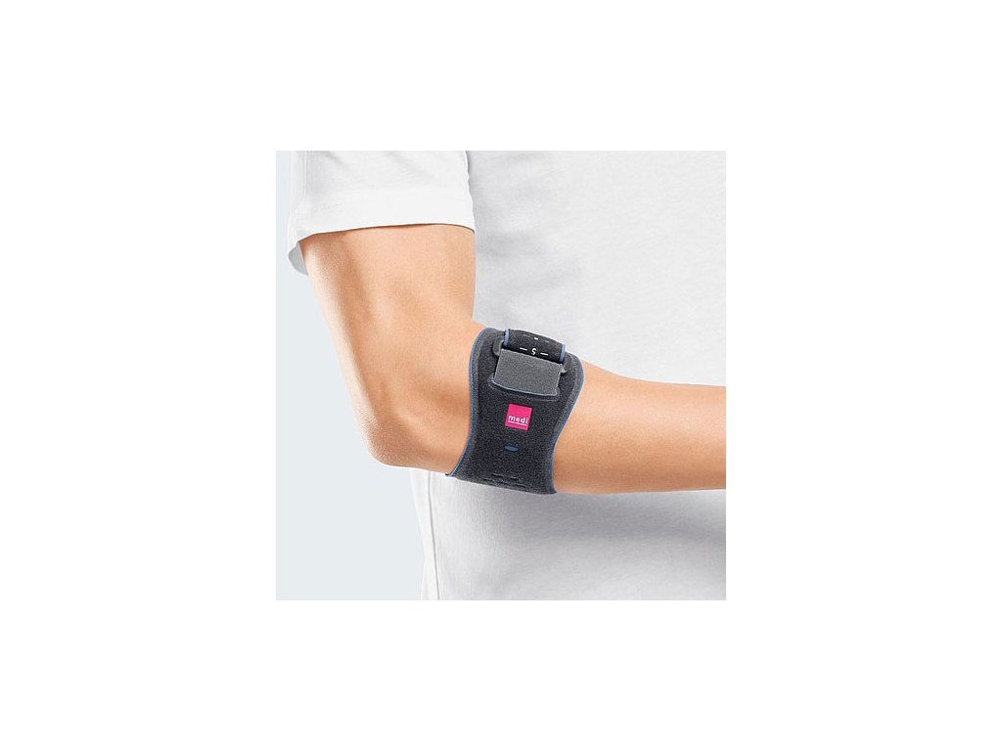
Hlavička radia
loketní epikondylalgie
syndrom RSI (Repetitive Strain Injury) – opakovaná traumatizace měkkých tkání, např. rychlými kliky na myš (obdobně vzniká např. tenisový loket)
pokud se setkáte s pac. používajícími epikondylární pásku, zkontrolujte techniku nasazení!

Slide 11
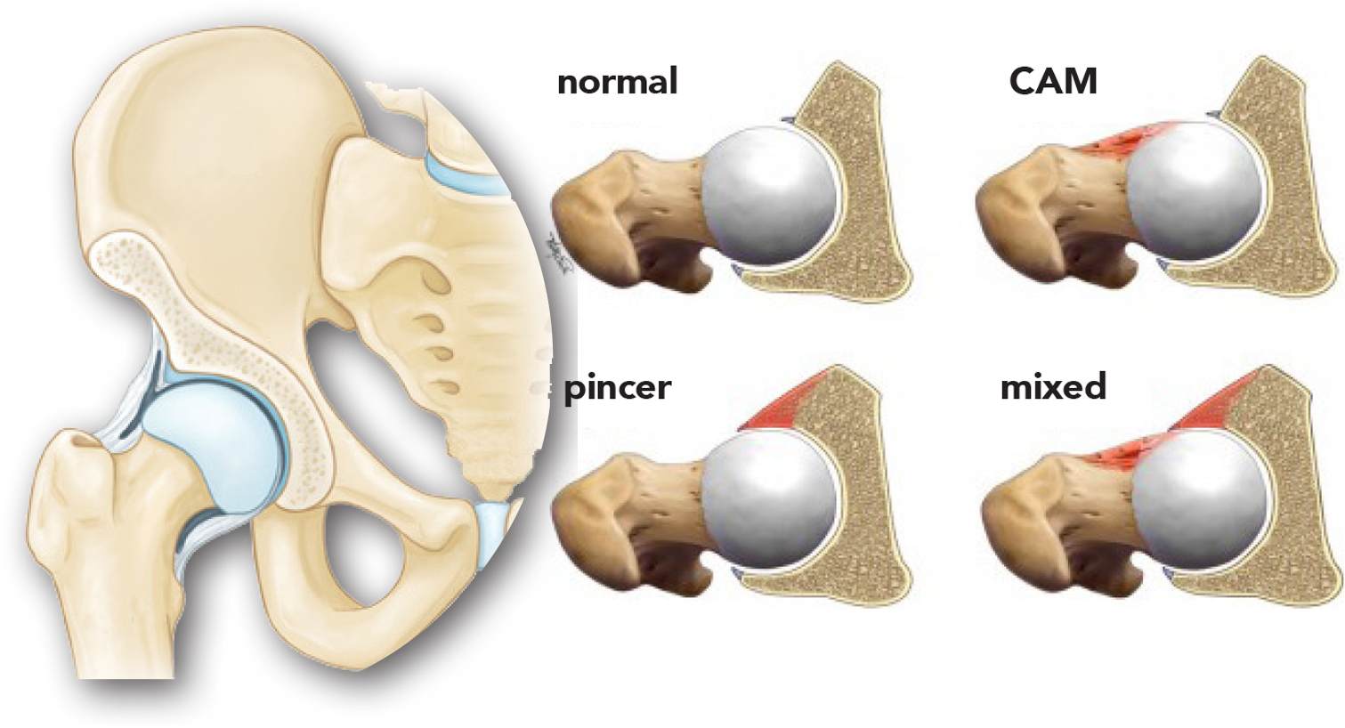
Příklady anatomické léze periostu
Jakákoliv exostóza:
hallux valgus
neléčený Osgood
FAI
ramenní impingement (anatomický)
výrůstky na páteři aj.
Notes:
There are three types of FAI: pincer, cam, and combined impingement.
Pincer. This type of impingement occurs because extra bone extends out over the normal rim of the acetabulum. The labrum can be crushed under the prominent rim of the acetabulum.
Cam. In cam impingement the femoral head is not round and cannot rotate smoothly inside the acetabulum. A bump forms on the edge of the femoral head that grinds the cartilage inside the acetabulum.
Combined. Combined impingement means that both the pincer and cam types are present.

Slide 12
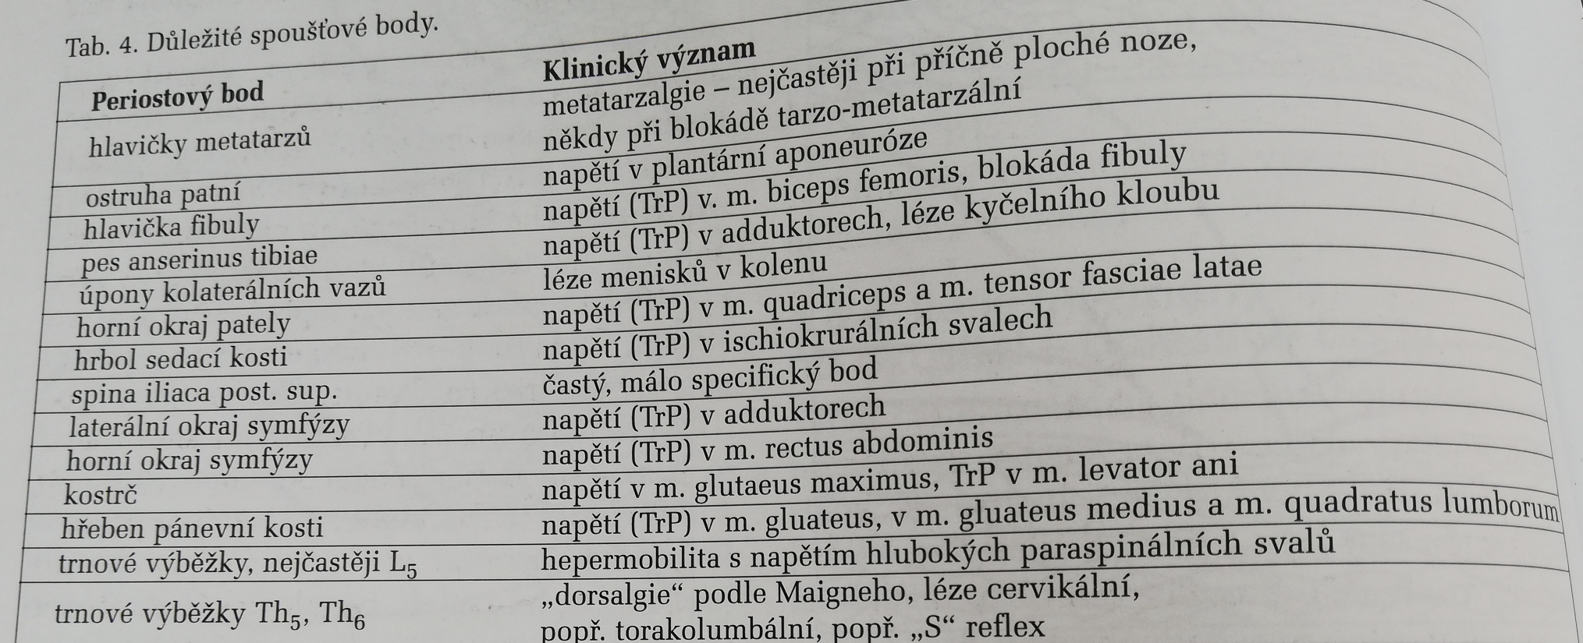
Periostové body dle Lewita
Zdroj:
Lewit, K: Manipulační léčba, s. 98

Slide 13
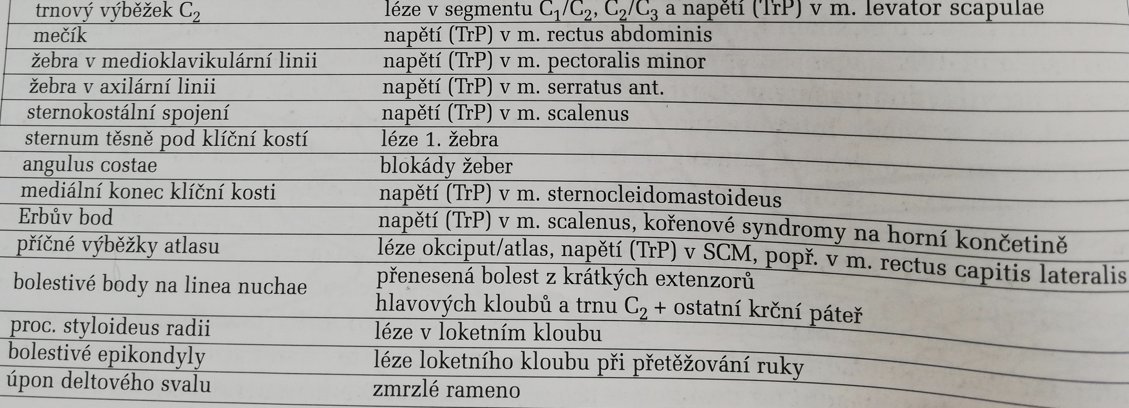
Periostové body dle Lewita
Zdroj:
Lewit, K: Manipulační léčba, s. 98

Slide 14
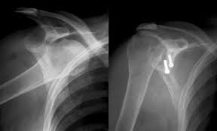
Klinická poznámka
pozor na proc. coracoideus, ten je citlivý prakticky vždy, stejně tak acromion (standardní nález „moderního člověka“)
vysoká citlivost proc. coracoideus (jednostranně) může být po operační stabilizaci ramene dle Laterjeta, kde se štěp bere právě z této oblasti. (Poukazuje na předpoklad vzniku TrP v m. pectoralis min.)

Slide 15
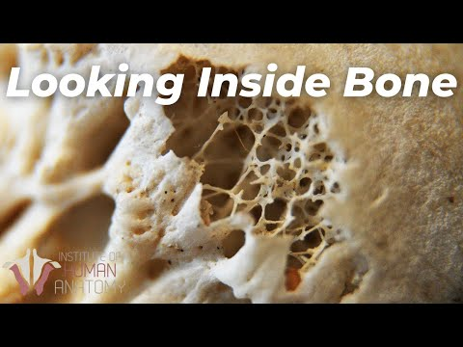
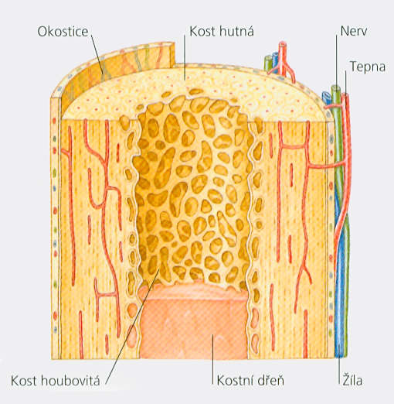
Periost

Slide 16
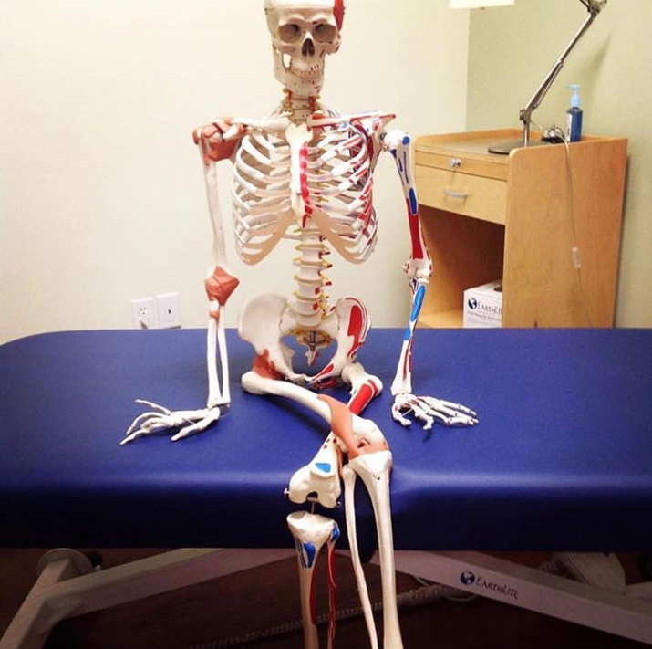
Děkuji za pozornost!

